Slide 1
Sửa bài tập về nhà
BRUTE FORCE
Group 4

Slide 2
I
XÂY ĐÈN ĐƯỜNG

Slide 3
Tóm tắt
Cho n điểm tọa độ nguyên trên trục Ox. Cần d nguyên dương sao cho m đoạn có độ dài 2*d+1 có thể phủ toàn bộ n điểm.
- Input: tọa độ n điểm
- Output: d

Slide 4
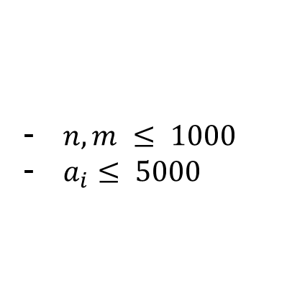
Giới hạn
$n, m ≤ 1000$
$a_{i}≤ 5000$

Slide 5
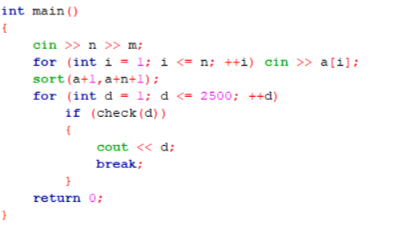
HƯỚNG DẪN GIẢI
Duyệt qua mọi d có thể (ví dụ, từ 1 đến 2500). Với mỗi d, kiểm tra xem có thể dùng m đoạn độ dài 2*d+1 để phủ hết tất cả n điểm không. In ra d nhỏ nhất thỏa mãn

Slide 6
II
MẠNG LƯỚI GIAO THÔNG

Slide 7
Tóm tắt
Đơn đồ thị n đỉnh, m cạnh. Tìm số cặp đỉnh không thể đến được nhau (thông qua một số cạnh)
- Input: đồ thị
- Output: số cặp đỉnh không đến được nhau

Slide 8
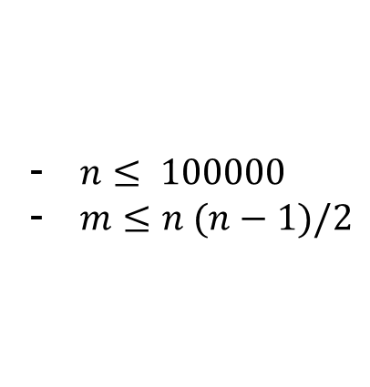
Giới hạn
$n≤ 100000$
$m≤n (n−1)/2$

Slide 9
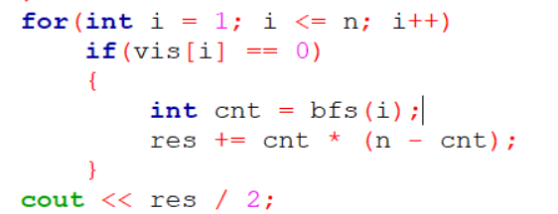
HƯỚNG DẪN GIẢI
Sử dụng DFS/BFS, với mỗi thành phần liên thông, lưu lại số đỉnh thuộc thành phần liên thông đó.

Slide 10
III
ĐÈN GIAO THÔNG

Slide 11

Tóm tắt
9 cây đèn. 9 nút đổi màu, mỗi nút làm đổi màu một số cây đèn. Quy tắc đổi màu: D-X, X-V, V-D. Nhấn nút thứ $i$ thì phải chờ $t_{i}$ đvtg. Cần tìm cách đổi toàn bộ 9 cây đèn thành màu xanh và tốn thời gian ít nhất.

Slide 12
HƯỚNG DẪN GIẢI
Nhận thấy một nút sẽ không dùng quá 2 lần (vì nếu dùng 3 lần thì màu sẽ trở về như cũ). Vậy một nút chỉ có thể được sử dụng 0, 1 hoặc 2 lần. Ta có thể giải quyết bài toán này bằng cách duyệt qua các dãy tam phân độ dài 9 – đại diện cho số lần dùng các nút.
{0, 1, 2, 1, 0, 0, 0, 1, 2}

Slide 13
HƯỚNG DẪN GIẢI
Với mỗi dãy tam phân, ta kiểm tra xem dãy tam phân đó có tạo thành một cách dùng các nút sao cho tất cả các đèn đều được đổi thành màu xanh không.
Trong các dãy thỏa mãn, chọn dãy có chi phí thời gian nhỏ nhất

Slide 14
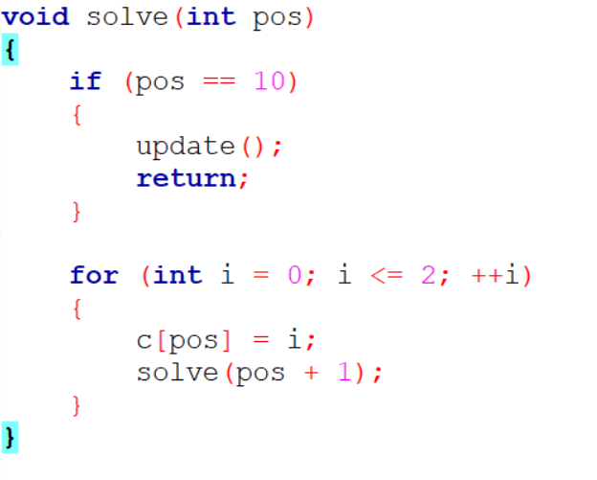
HƯỚNG DẪN GIẢI

Slide 15
THANKS!
Do you have any questions?

